Slide 1
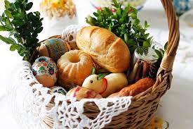
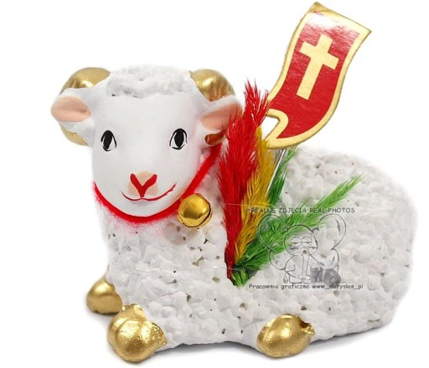
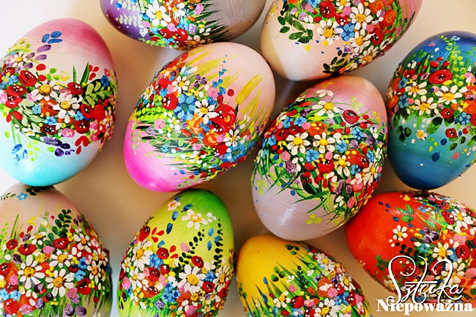
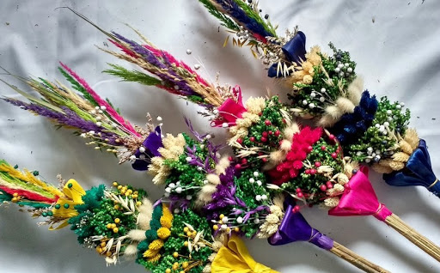
ZWYCZAJE WIELKANOCNE

Slide 2
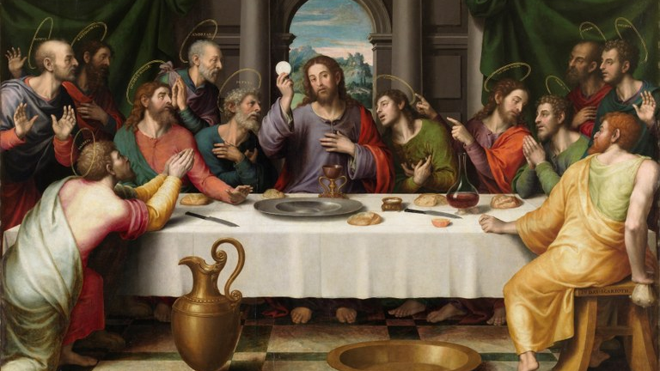
Wielki Czwartek - Początek Triduum Paschalnego

Slide 3
Wielki Czwartek
Wielki Czwartek jest w naszym kalendarzu świętem ruchomym. To część Wielkiego Tygodnia, rozpoczynająca tzw. Triduum Paschalne. Wielki Czwartek w kościele katolickim obchodzony jest na pamiątkę ustanowienia dwóch sakramentów: Kapłaństwa i Eucharystii.
W kościołach parafialnych tego dnia odprawiana jest tylko jedna uroczysta msza, nazywana Mszą Wieczerzy Pańskiej. Od momentu jej rozpoczęcia kończy się okres Wielkiego Postu i rozpoczyna się Triduum Paschalne. W czasie śpiewu "Chwała na wysokości" w kościołach biją dzwony. W niektórych kościołach księża dokonują obrzędu obmycia nóg dwunastu osobom, który został ustanowiony przez Jezusa w czasie Ostatniej Wieczerzy.
Na koniec Mszy Wieczerzy Pańskiej często następuje wręczenie upominków i kwiatów kapłanom, którzy w ten dzień obchodzą swoje święto.

Slide 4
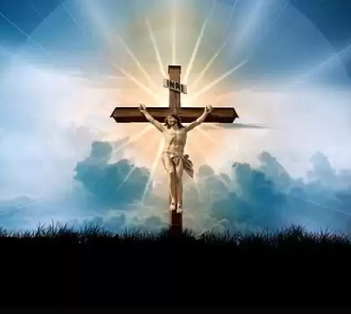
Wielki Piątek

Slide 5
Wielki Piątek
Centrum liturgii wielkopiątkowej jest uroczysta adoracja krzyża - adoracja Syna Bożego, który oddał życie za zbawienie wszystkich ludzi.W kościołach katolickich przygotowuje się Groby Pańskie i odwiedza je. Nie odprawia się w tym dniu mszy św., jedynie po południu celebrowane jest nabożeństwo, podczas którego śpiewa się pieśni o krzyżu i tajemnicy Komunii Świętej. Czytane są odpowiednie fragmenty Pisma Świętego.Bywa też, że odtwarzane jest całe kalwaryjskie misterium Męki Pańskiej, po którym wierni czuwają przy symbolicznym Grobie Jezusa aż do Wielkiej Nocy.Nabożeństwo wielkopiątkowe rozpoczyna się liturgią słowa, w której naczelne miejsce zajmuje opis Męki Pańskiej według św. Jana. W tym dniu wierni koncentrują się na rozważaniu biblijnego opisu Męki Pańskiej i śmierci Chrystusa na Krzyżu, a następnie na adoracji i uczczeniu Krzyża Świętego. Liturgia podkreśla bardziej chwałę odkupienia przez Krzyż niż poniżenia przez Mękę.

Slide 6
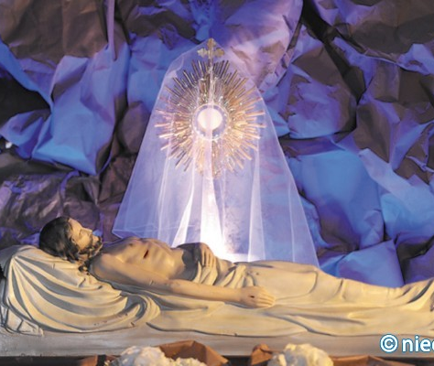
Wielki Sobota

Slide 7
Wielka Sobota
Wielka Sobota kończy Triduum Paschalne. To ostatni z 3 dni przygotowujących chrześcijan do święta Zmartwychwstania. To nadal moment zadumy, wyciszenia i pokornego oczekiwania na ponowne nadejście Chrystusa.Tradycyjnie w tym dniu święci się pokarmy, które są zjadane podczas śniadania wielkanocnego. Po zmroku, w godzinach wieczornych, odbywa się liturgia Wigilii Paschalnej, która stanowi już początek radosnych obchodów Zmartwychwstania Jezusa - jest więc tak naprawdę uznawana za Niedzielę Wielkanocną, chociaż wielu mylnie zalicza ją do rytuałów Wielkiej Soboty.

Slide 8
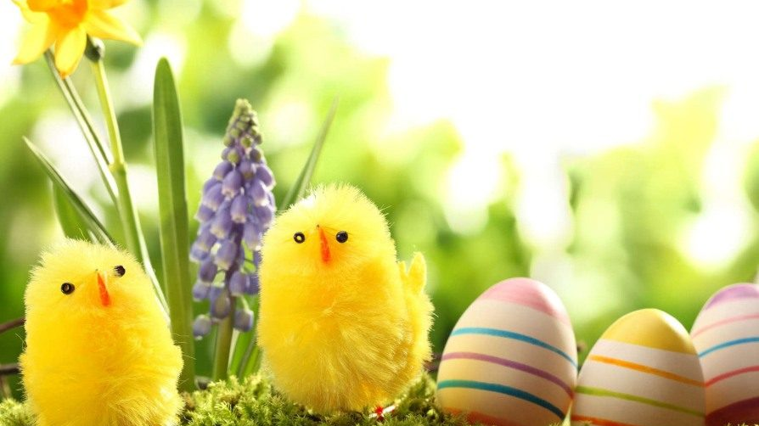
Wielkanoc

Slide 9
Wielkanoc
Wielkanoc jest to święto upamiętniające śmierć krzyżową i Zmartwychwstanie Jezusa Chrystusa. Jest najstarsze i najważniejsze ze wszystkich świąt chrześcijańskich. Wywodziło się z żydowskiej paschy. Wielkanoc jest świętem ruchomym, co roku przypada w inny dzień marca lub kwietnia. Od dnia Wielkanocy zależą inne święta ruchome. Okres kościelny wielkanocny trwa od niedzieli św. Trójcy. Wielkanoc jest poprzedzona Wielkim Postem 40- dniowym, którego ostatni tydzień nazywa się Wielkim Tygodniem. Okres ten to czas wspominania najważniejszych dla wiary chrześcijańskiej wydarzeń.

Slide 10
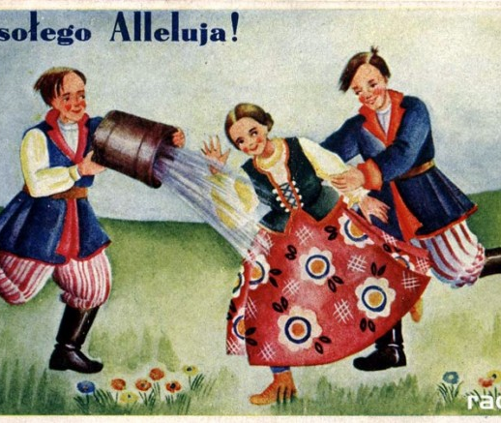
Poniedziałek Wielkanocny

Slide 11
Poniedziałek Wielkanocny
Z Poniedziałkiem Wielkanocnym - drugim dniem Świąt Zmartwychwstania Pańskiego - wiąże się tradycja Śmigusa-Dyngusa. Śmigus i Dyngus to dwa odrębne obyczaje, które praktykowane były jednego dnia. Dlatego z czasem ich nazwy się połączyły.
Dyngusem nazywano datek dawany przez gospodynie mężczyznom chodzącym w Poniedziałek Wielkanocny po domach, składającym życzenia świąteczne i wygłaszającym oracje i wiersze o męce Pańskiej, czy też komiczne parodie. W zamian za to otrzymywali jajka, wędliny i pieczywo.
Śmigus z kolei to obyczaj polewania się wodą w Poniedziałek Wielkanocny. Stąd też nazwa "lany poniedziałek". Zwyczaj prawdopodobnie ma korzenie pogańskie i wiąże się z radością po odejściu zimy oraz z obrzędami mającymi zapewnić urodzaj i płodność.

Slide 12
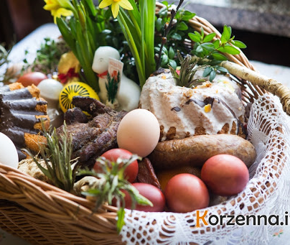
KOSZYCZEK WIELKANOCNY
W Koszyczku Wielkanocnym powinny znajdować się :
Chleb , Wędlina , Pisanki , Sól , Baranek , Chrzan , Ciasto , Ser , Zajączek , Bazie i bukszpan

Slide 13
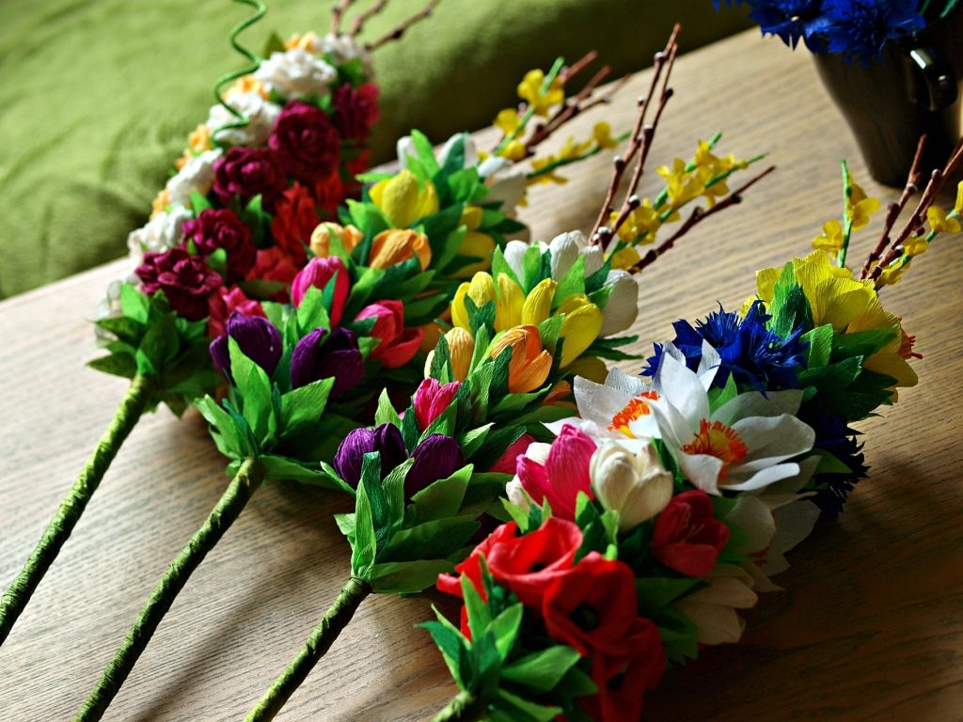
PALMA WIELKANOCNA
Palma wielkanocna – gałązka palmy lub wierzby bądź wiązanka żywych i suszonych roślin przygotowywana przed Wielkanocą na pamiątkę wjazdu Jezusa do Jerozolimy i święcona podczas uroczystości Niedzieli Palmowej.
Palmę wielkanocną tworzy się z trzciny, wierzby, ziół, kwiatów suszonych i sztucznych. Jest w niej bukszpan, jałowiec i kwiatki – żywe i sztuczne.

Slide 14
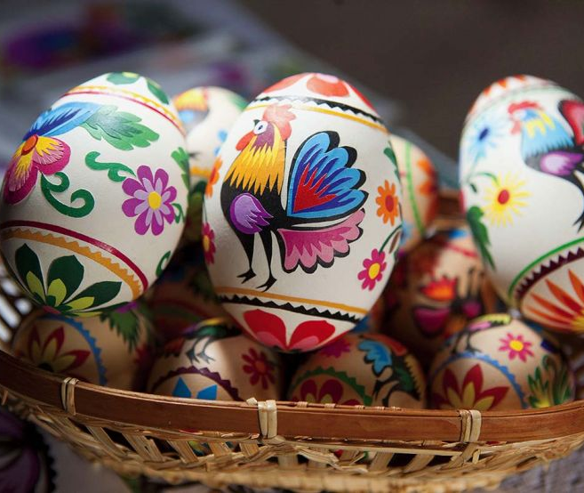
PISANKI WIELKANOCNE
Jajko – dominuje w naszej obrzędowości związanej ze świętami wielkanocnymi od stuleci. To symbol początku nowego i odradzającego się życia oraz płodności. Zazwyczaj oprócz pisanek, wkładamy do koszyka także świeżo ugotowane na twardo jajko, którym będziemy dzielić się podczas śniadania wielkanocnego.

Slide 15
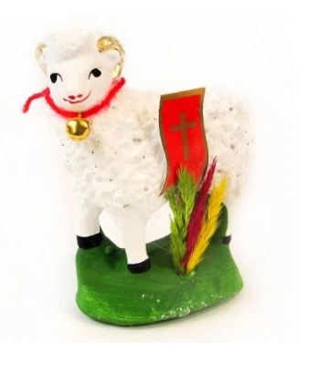
BARANEK WIELKANOCNY
W wielu kulturach baranek uważany jest za zwierzę ofiarne, ponieważ symbolizuje niewinność, prostotę i cierpliwość, gdyż z pokorą znosi strzyżenie, a czasami nawet śmierć. W dawnych czasach odgrywał rolę łącznika między światem ludzkim a boskim. Egipcjanie, Grecy czy Fenicjanie składali w ofierze swoim bóstwom baranki lub jagnięta, by przyniosły im np. powodzenie w walce albo dodały sił witalnych, ponieważ zwierzę to jest także symbolem płodności.

Slide 16
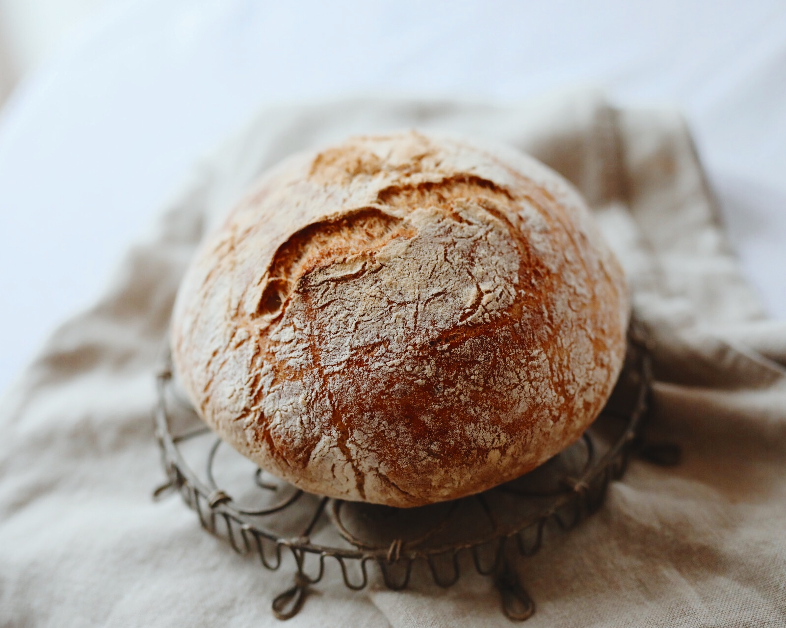
Chleb – symbolizuje Ciało Chrystusa, będącego symbolem życia dla chrześcijan. Wkładamy go do koszyka aby zapewnić sobie dobrobyt i pomyślność;

Slide 17
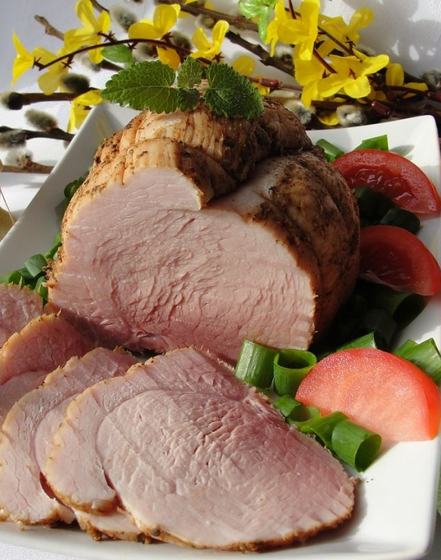
Wędlina Wielkanocna
Wędlina – symbolizuje zdrowie, dostatek materialny i płodność. Zazwyczaj święci się wyroby wieprzowe, czyli kawałek szynki lub kiełbasy.

Slide 18
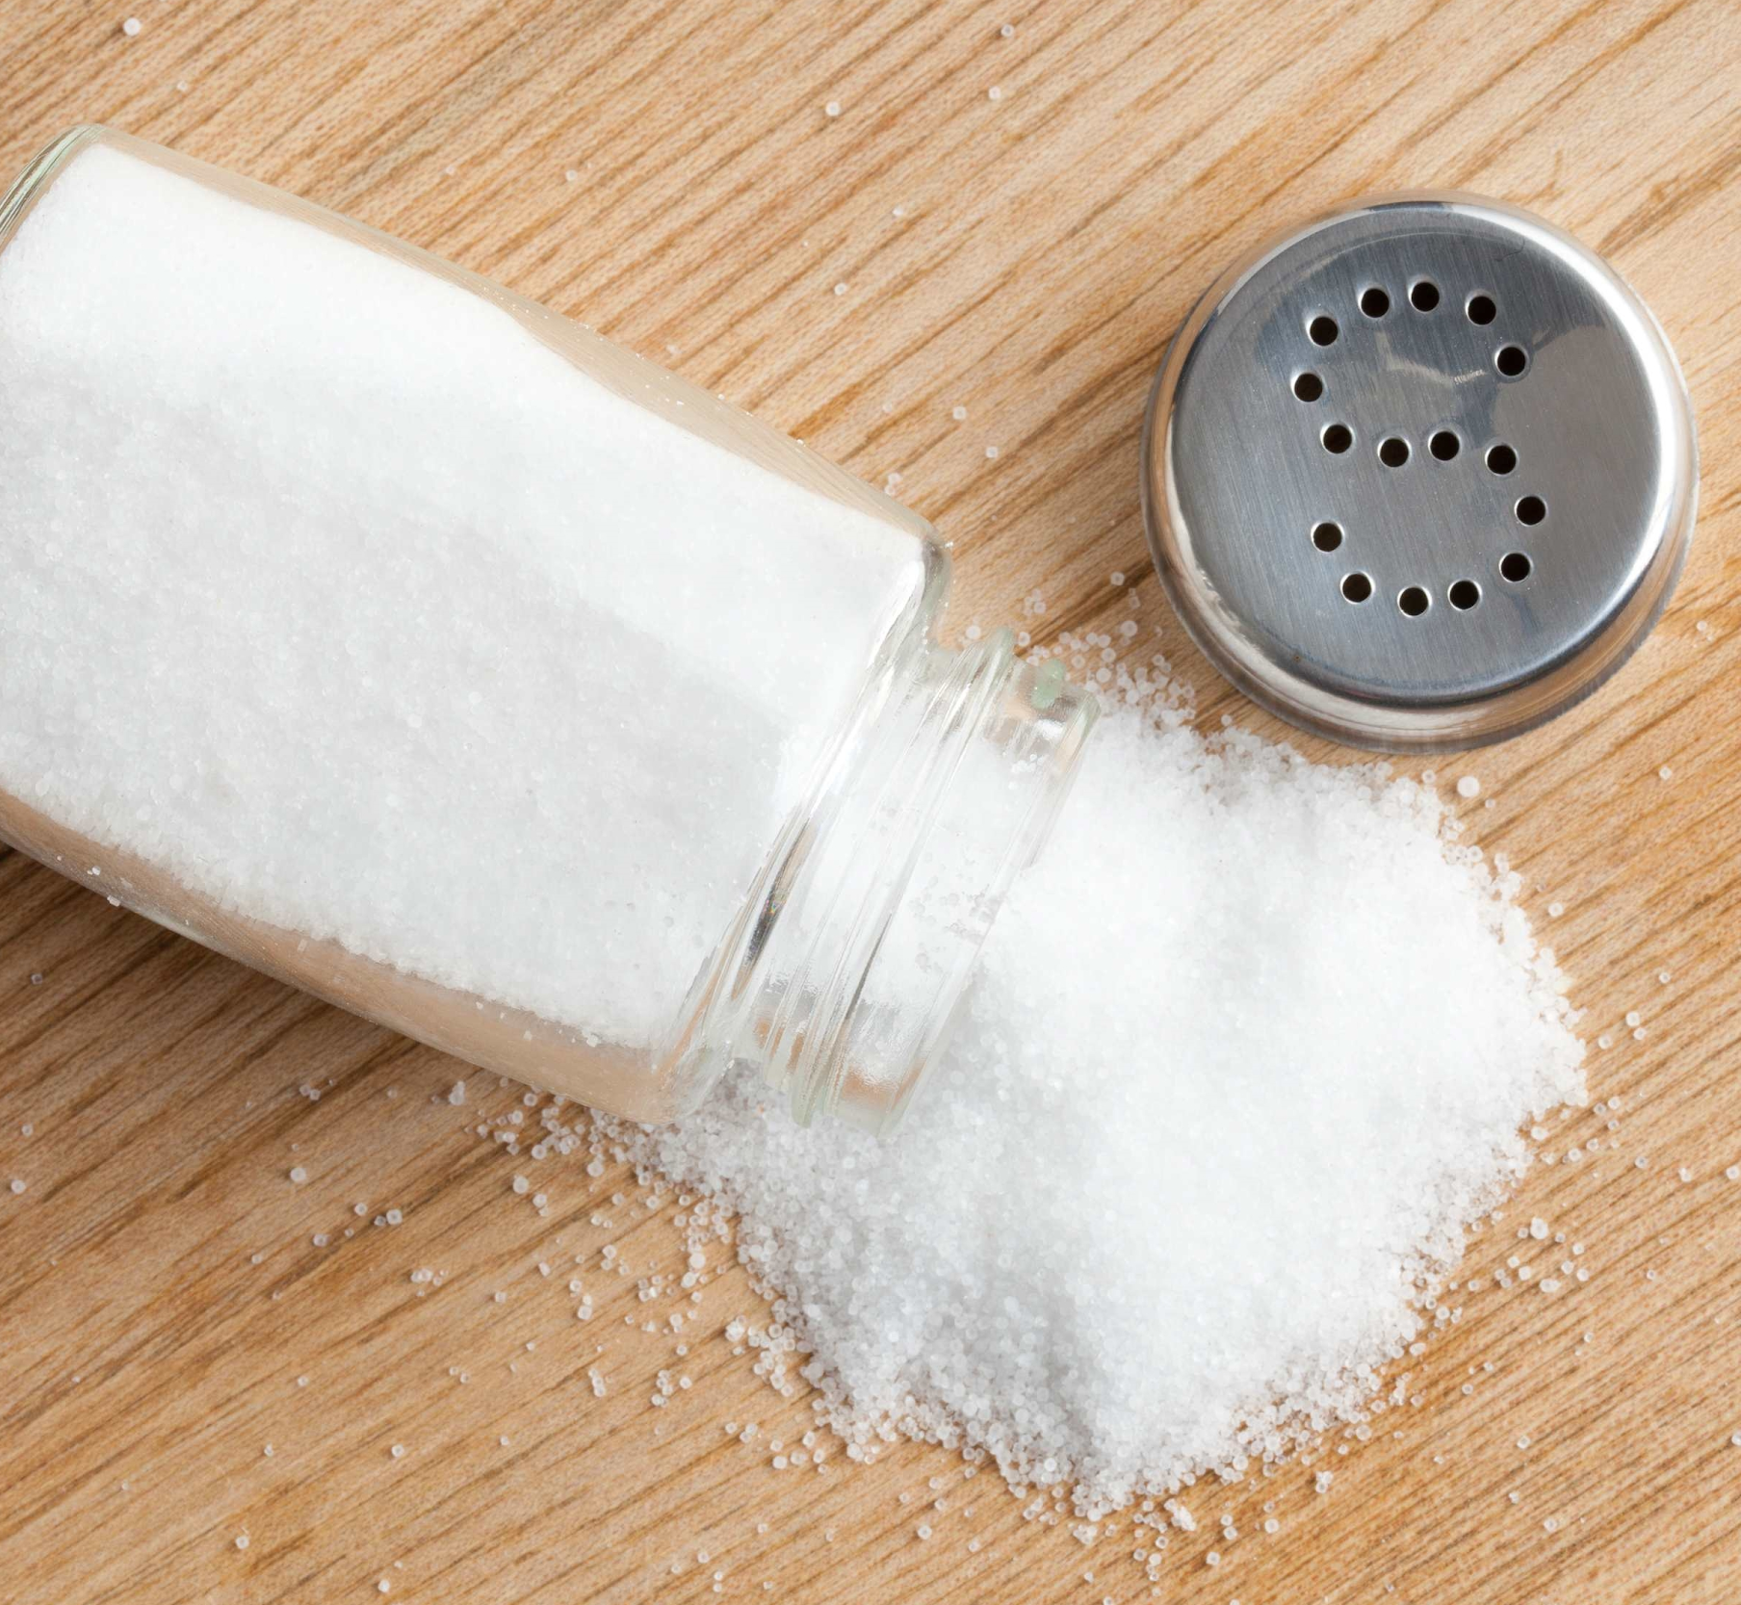
SÓL W KOSZYKU
Sól – symbolizuje oczyszczenie, prostotę i prawdę. Głównym jej zadaniem jest dodanie potrawom smaku oraz ochrona przed zepsuciem. Według wierzeń ma również moc odstraszającą zło i moce nieczyste.

Slide 19
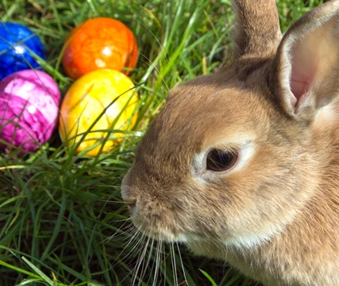
ZAJĄCZEK WIELKANOCNY
Zajączek – symbolizuje wiosnę i życie. Zazwyczaj jest czekoladowy.

Slide 20
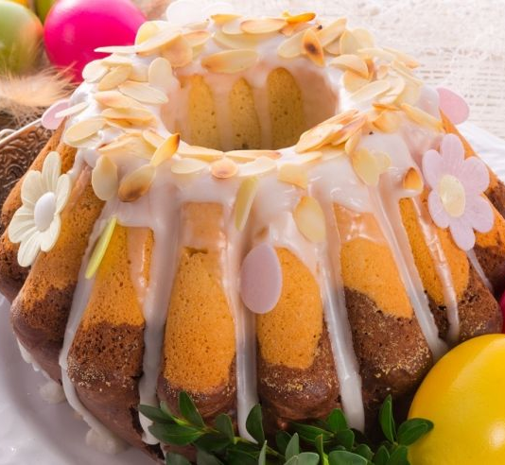
WYPIEKI WIELKANOCNE
Ciasto – symbolizuje nasze umiejętności i sprzyja ich pogłębianiu, dlatego najczęściej do koszyka wielkanocnego wkłada się niewielką samodzielnie przygotowaną babeczkę. Po gorzkich dniach postów, słodkie ciasto jest wyrazem radości i słodyczy. Wkładanie tego produktu ma stosunkowo niedługą tradycję.

Slide 21
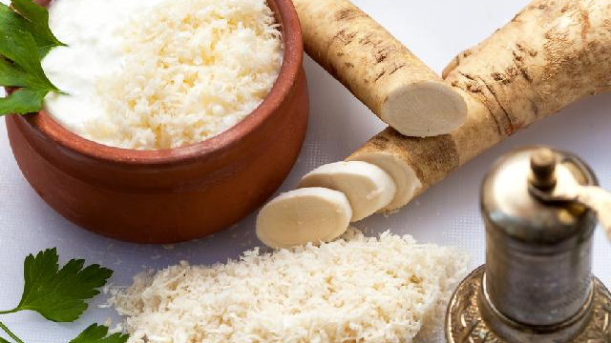
CHRZAN
Chrzan – to oznaka ludzkiej siły, którą powinien nam zapewnić przez cały rok. Do koszyka wkładany w kawałku lub starty i wymieszany z jajkiem i śmietaną.

